Slide 2
補充

Slide 3
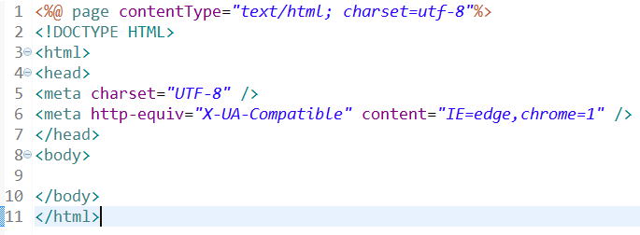
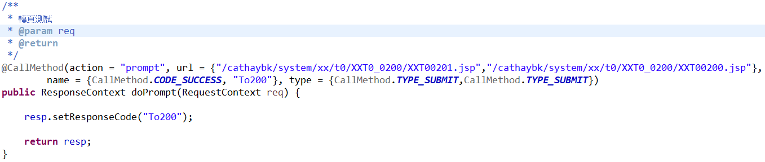
主程式導特定頁
拍0201網址(畫面為0200)的圖片
Notes:
拍0201網址(畫面為0200)的圖片

Slide 4
Transaction

Slide 5
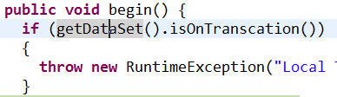

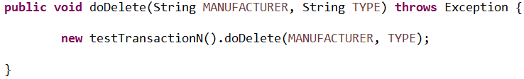
交易控制-連線名稱
有交易控制
Transaction.begin()
無交易控制
Transaction.getDataSet()
Notes:
有交易控制&無交易控制，各如何取得連線名稱?
回來追原始碼發現上次說的其實不大正確
有交易控制時，Transaction.begin()直接取得連線名稱，isOn…裡面會去呼叫getConnName方法
無交易控制:dao中的transaction.getdataset才去取得連線名稱
例如testTransactionN是我一個自訂的dao，我沒有使用交易控制，直接去呼叫裡面的方法

Slide 6
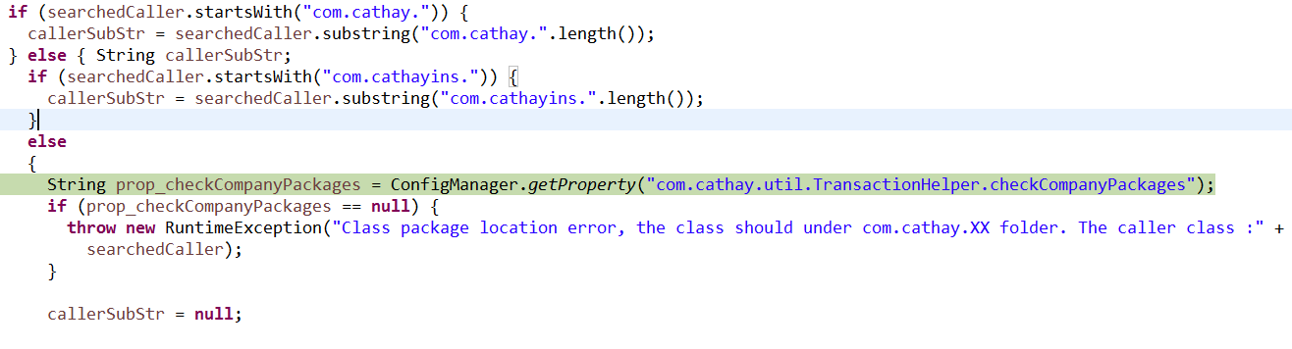
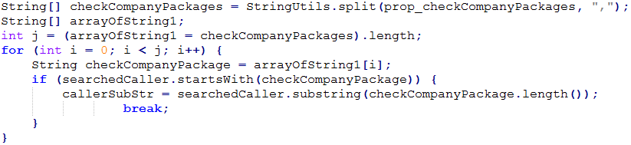
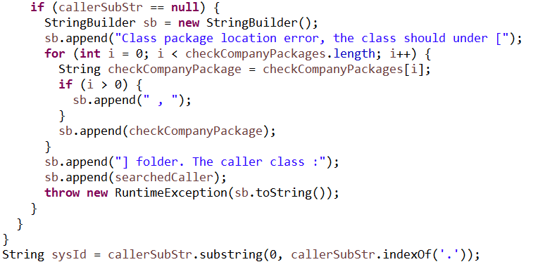
checkCompanyPage
searchedCaller: com.test.basement.testTransactionN
com.cathaybk.,com.test.
[com.cathaybk., com.test.]
依序判斷起始是否為
Class package location error, the class should under [com.cathaybk. , com.test.] folder.
basement
Notes:
然後就接到下一個問題，checkCompanyPage如何定義?
依序判斷是否為com.cathay -> com.cathayins -> 如果不是以上兩者，則使用pror_checkCompanyPackages來儲存CUB.properties裡面的東西，接下來使用checkCompanyPage儲存每一值並依依判斷searchedCaller的起始是否為CUB裡的東西。 如果前三個步驟有個步驟成立則切割後丟進callerSubStr
若上述三者都不符合，則印出文字class package location error…
最後利用貿號來切割
所以如果外人要來使用，需要在CUB.properties裡加上他需要的Company package名稱
裡面限制很多，檔名須按照國泰格式來寫

Slide 7
Exception

Slide 8

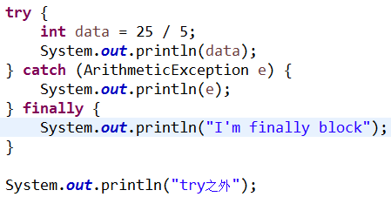

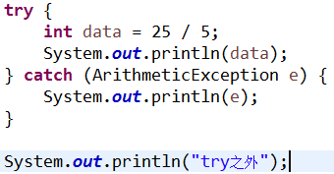
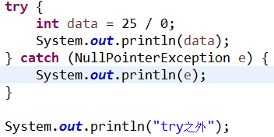
Try catch finally
Try+catch(有處理)
Try+catch(未處理)

Slide 9
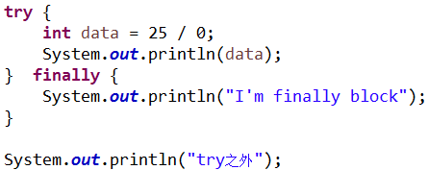
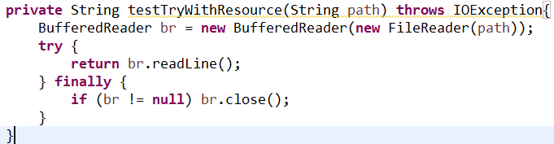

Try catch finally
Try+finally
Java SE 7: try-with-resources
Notes:
所以finally會拿來close IO用的物件，來釋放資源
除非強制close或fatal error否則都會執行

Slide 10

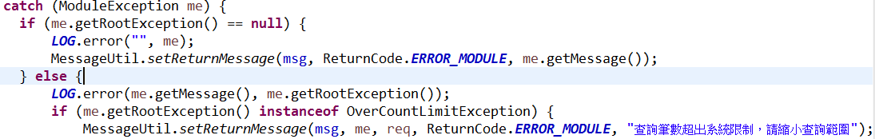

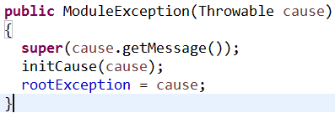
RootException
XX_CARS.query() > VOTool.findToMaps() >>> searchAndRetrieve()
Notes:
moduleException裡，Throwable物件，希望使用ME來處理exception (多型
DBUtil. searchAndRetrieve判斷是否為OverCountLimitException包再ModuleException丟回，傳入rootExcepiton中
getMessage()->傳回詳細訊息
initCause()->Initializes the cause of this throwable to the specified value. (The cause is the throwable that caused this throwable to get thrown.)
最後me就可取得這個throwable物件判斷是否為null或OverCountLimitException來決定顯示訊息

Slide 11
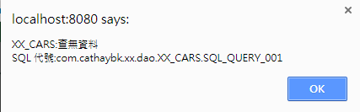
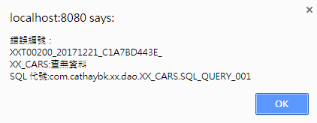
MessageUtil
(ReturnMessage msg, int returnCode, String msgID)
MessageUtil.setReturnMessage(msg, ReturnCode.ERROR_INPUT, dnfe.getMessage());
(ReturnMessage msg, Throwable t, RequestContext req, int returnCode, String msgID)
MessageUtil.setReturnMessage(msg, dnfe, req, ReturnCode.DATA_NOT_FOUND, dnfe.getMessage());
Notes:
5參數:console多一“msgid”:“XXT00200_20171221_C1A7BD443E_“(三個參數為“msgid”:““)

Slide 12
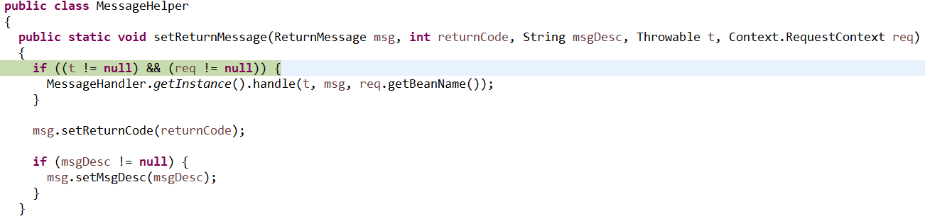
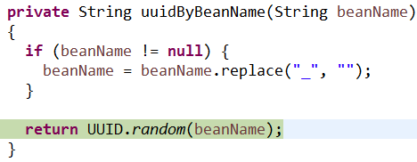
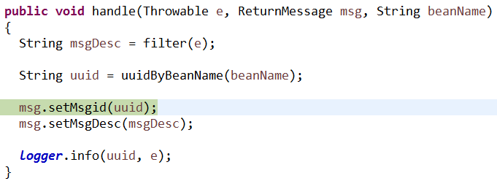
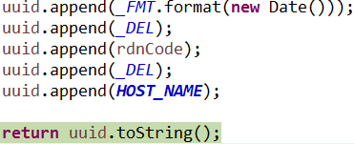
XXT0_0200
資料庫存取有誤
XXT00200_20171221_C1A7BD443E_
Notes:
3參數與5參數最後都會呼叫setReturnMessage，5參數進入判斷式執行.handle
使用uuid來儲存uuidByBeanName的結果，那這個function就是會將主程式名稱稍微修改，並且回傳這個function的結果
這個function就是在主程式後面新增日期、亂碼、主機名稱，最後得到這串文字，然後透過LOG顯示出來
產生一組代碼方便從log中找錯誤

Slide 13
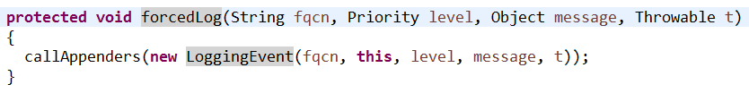
LOG
LOG.error(dnfe);
2017-12-21 13:22:20,788 [ERROR][XXT0_0200.doQuery()(69)] - com.cathay.common.exception.DataNotFoundException: XX_CARS:查無資料
SQL 代號:com.cathaybk.xx.dao.XX_CARS.SQL_QUERY_001
LOG.error("errTestMsg",dnfe);
2017-12-21 13:39:14,157 [ERROR][XXT0_0200.doQuery()(70)] - errTestMsg
com.cathay.common.exception.DataNotFoundException: XX_CARS:查無資料
SQL 代號:com.cathaybk.xx.dao.XX_CARS.SQL_QUERY_001
Notes:
最後都呼叫forcedLog(2參數設定一throwableInfo)
console出現自訂文字

Slide 14
